Slide 1
Биллборды по трассе
г. Минск -Национальный аэропорт «Минск»

Slide 2
Прейскурант услуг (с НДС)
Печать плаката:
3х10м – 585 рублей 00 копеек 3х12м – 702 рубля 00 копеек
3х20,7м – 1 210 рублей 95 копеек (2 поля арки)
Монтаж плаката: Демонтаж плаката:
3х10м – 441 рублей 0 копеек 3х10м – 267 рублей 12 копеек 3х12м – 529 рублей 20 копеек 3х12м – 320 рублей 54 копеек
3х20,7м – 912 рублей 87 копеек (2 поля арки) 3х20,7 – 552 рублей 94 копеек (2 поля арки)
ВНИМАНИЕ!
При заключении договора на размещение сроком не менее 2 мес. – СКИДКА на печать плаката 10%
При размещении рекламных сюжетов на 5 и более полях ЩРК СКИДКА 10%

Slide 3
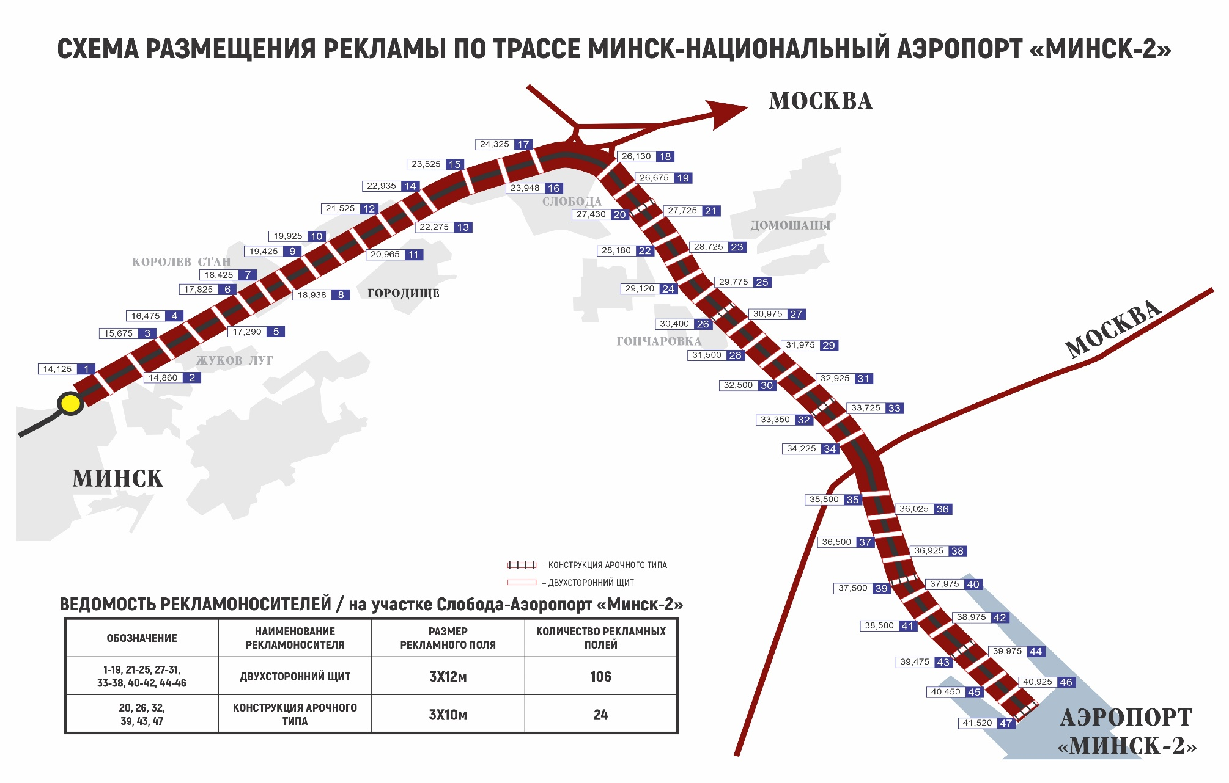

Slide 4
Направление: Национальный аэропорт – «Минск» - Минск

Slide 5
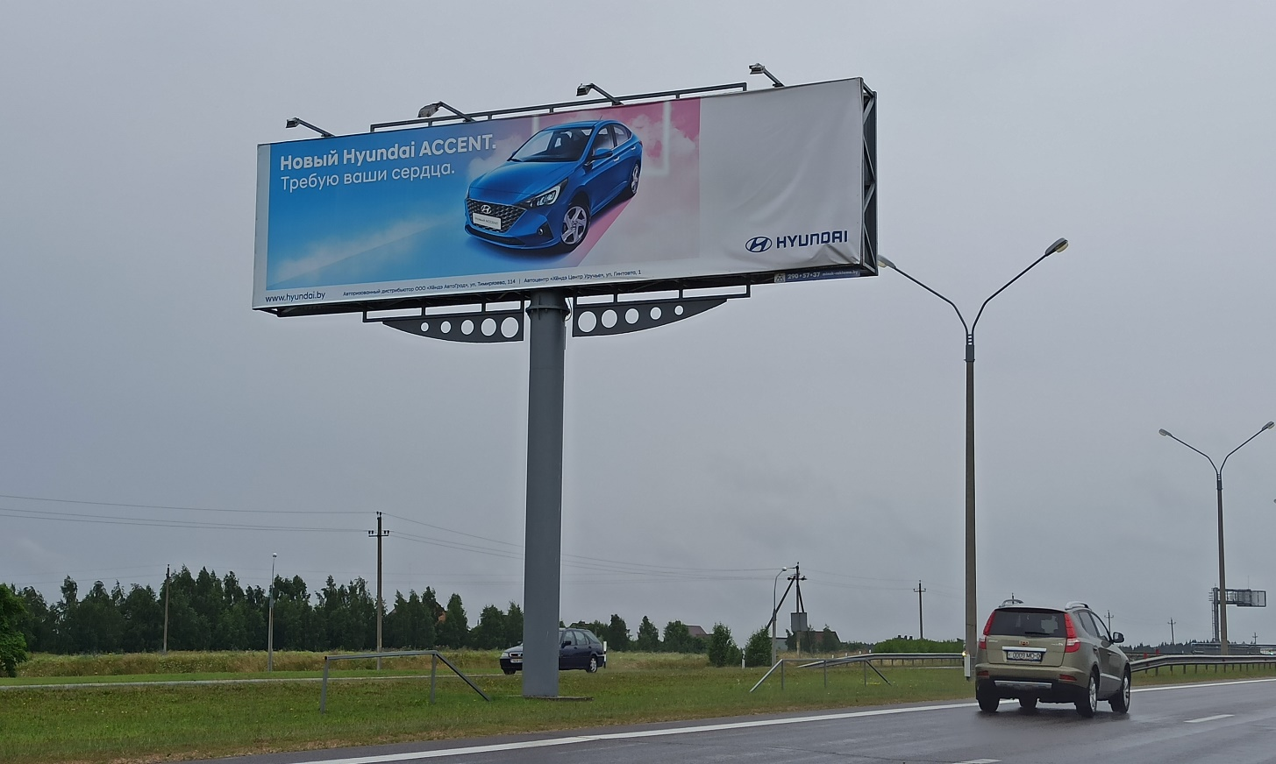
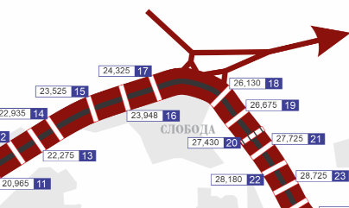
НАПРАВЛЕНИЕ: НАЦИОНАЛЬНЫЙ АЭРОПОРТ «МИНСК» - МИНСК
АДРЕС
ЩРК № 15 (23+525 км)
ЗАНЯТОСТЬ
Свободна с 20.10.2025
РАЗМЕР
3х12м
СТОИМОСТЬ РАЗМЕЩЕНИЯ В ДЕНЬ (С НДС)
Для отечественной рекламы: 49 руб.40 коп. Для иностранной рекламы: 61 руб. 00 коп.

Slide 6
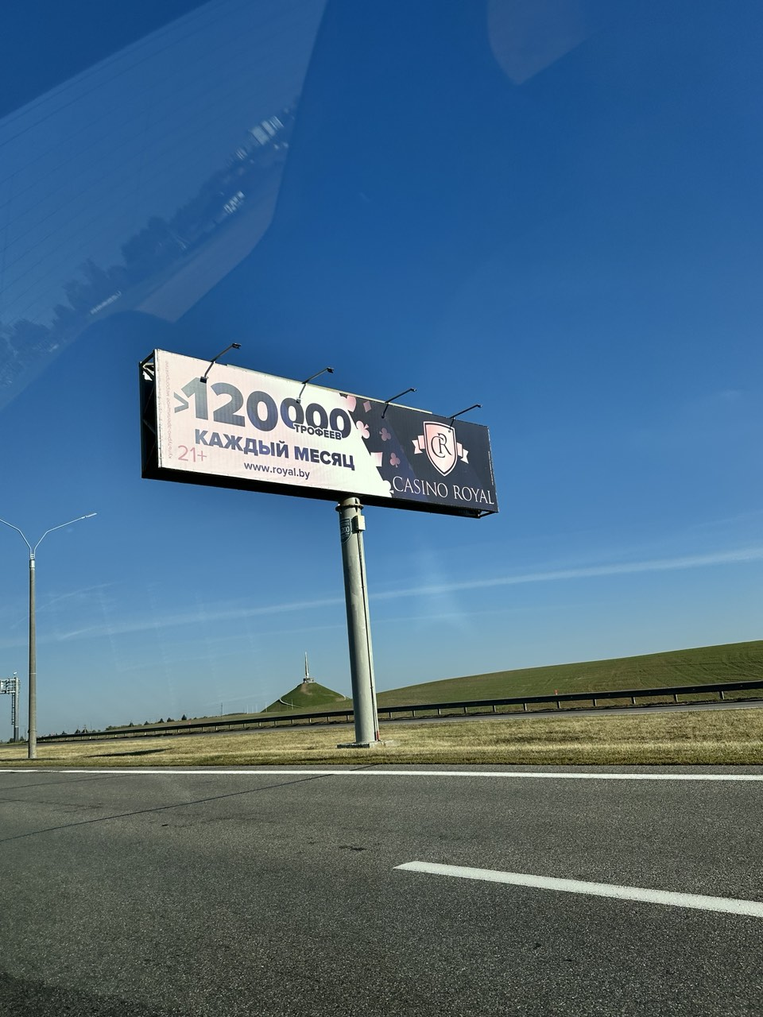
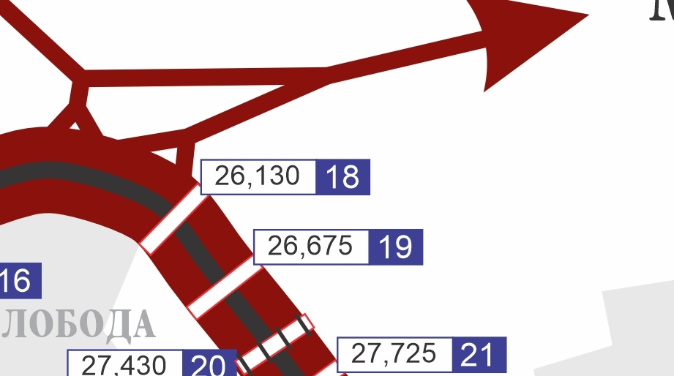
НАПРАВЛЕНИЕ: НАЦИОНАЛЬНЫЙ АЭРОПОРТ «МИНСК» - МИНСК
АДРЕС
ЩРК № 18 (26+130 км)
ЗАНЯТОСТЬ
Свободна
РАЗМЕР
3х12м
СТОИМОСТЬ РАЗМЕЩЕНИЯ В ДЕНЬ (С НДС)
Для отечественной рекламы: 49 руб.40 коп. Для иностранной рекламы: 61 руб. 00 коп.

Slide 7
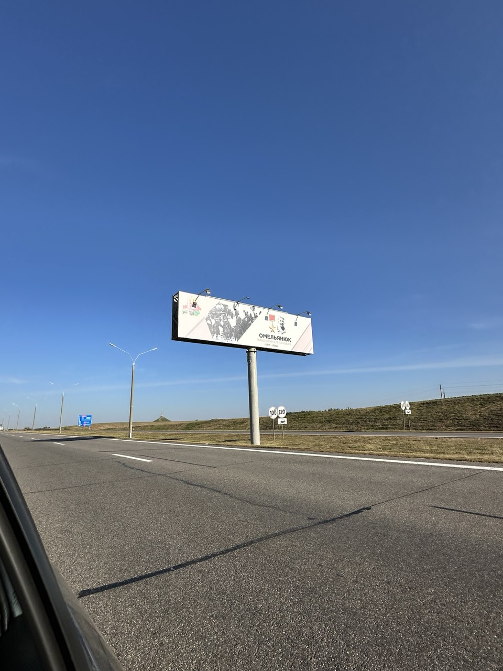
НАПРАВЛЕНИЕ: НАЦИОНАЛЬНЫЙ АЭРОПОРТ «МИНСК» - МИНСК
АДРЕС
ЩРК № 19 (26+675 км)
ЗАНЯТОСТЬ
Свободна
РАЗМЕР
3х12м
СТОИМОСТЬ РАЗМЕЩЕНИЯ В ДЕНЬ (С НДС)
Для отечественной рекламы: 49 руб.40 коп. Для иностранной рекламы: 61 руб. 00 коп.

Slide 8
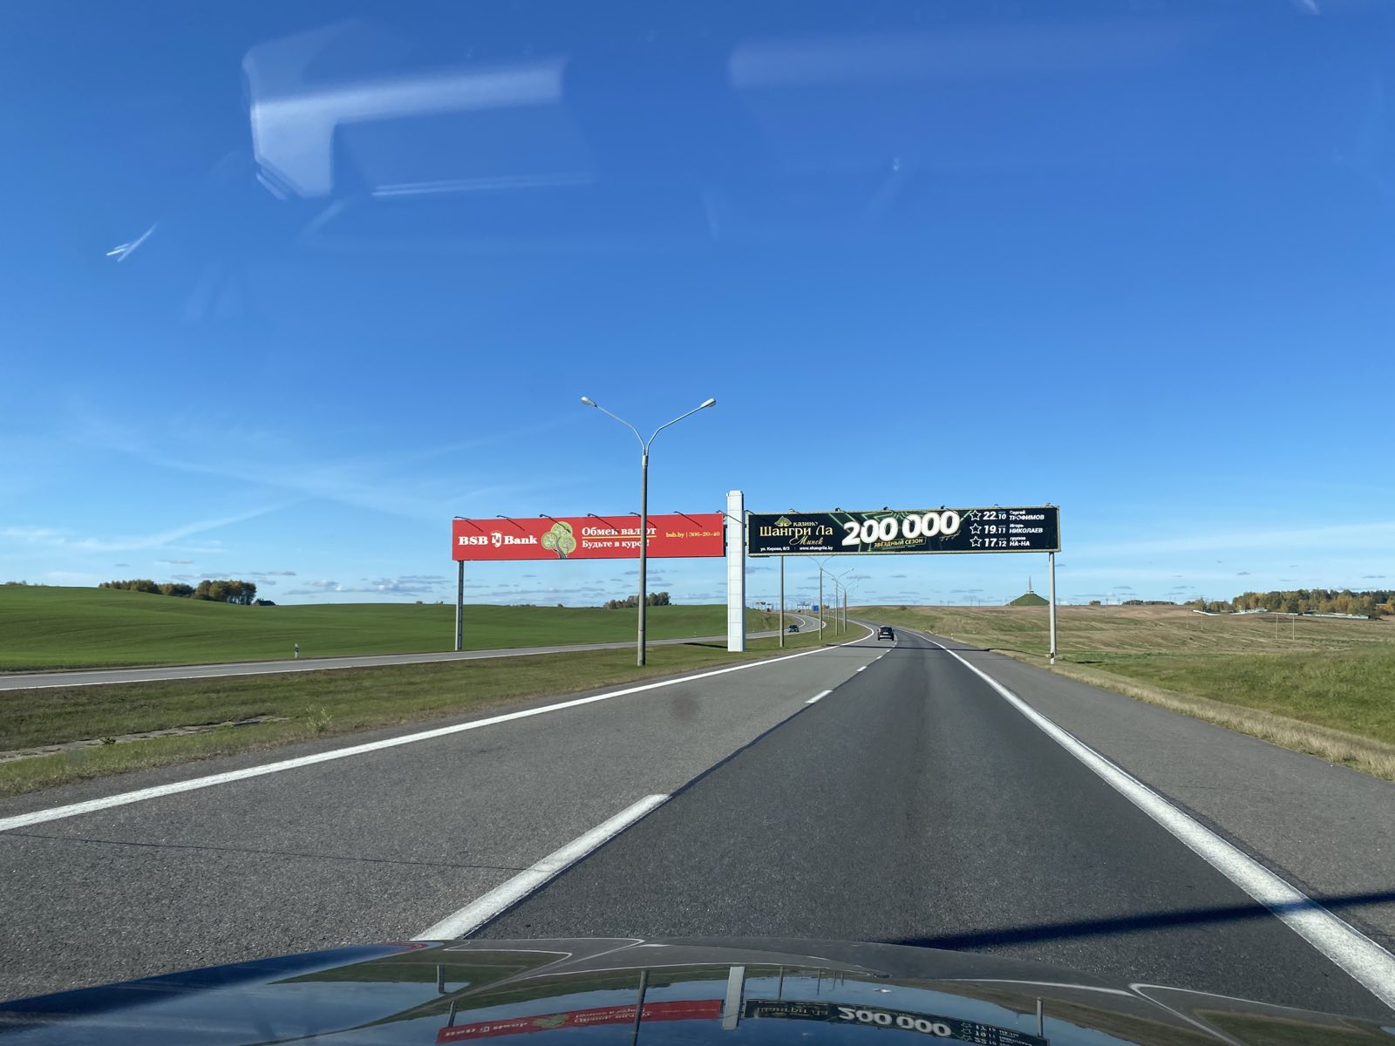
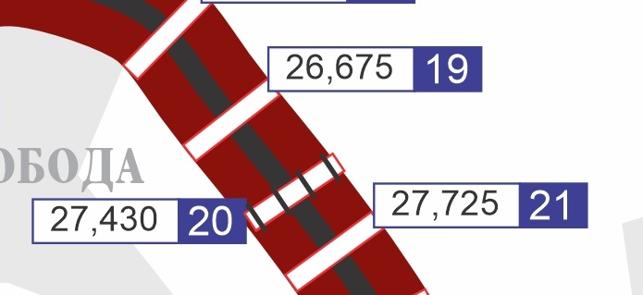
НАПРАВЛЕНИЕ: НАЦИОНАЛЬНЫЙ АЭРОПОРТ «МИНСК» - МИНСК
АДРЕС
ЩРК № 20 (27+430 км)
ЗАНЯТОСТЬ
Свободны стороны А3. А4 с 01.10.2025
РАЗМЕР
3х10м – 1 поле 3х20,7 – 2 поля
СТОИМОСТЬ РАЗМЕЩЕНИЯ В ДЕНЬ (С НДС)
Для отечественной рекламы: 1 поле – 34 руб. 70 коп. 2 поля – 65 руб. 00 коп. Для иностранной рекламы: 1 поле – 43 руб. 90 коп. 2 поля – 90 руб. 40 коп.
А3
А4

Slide 9
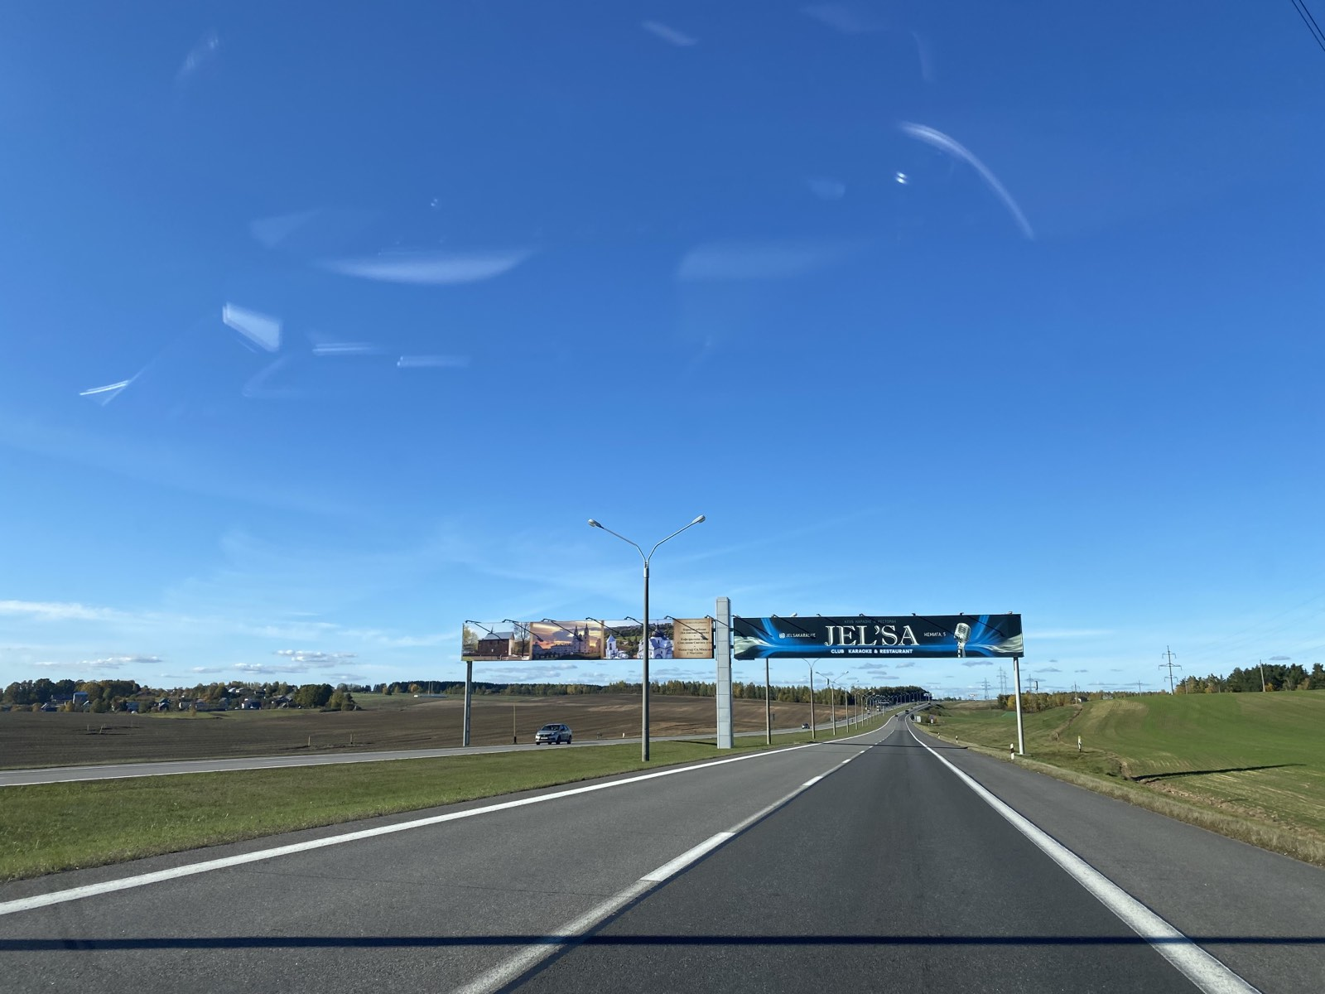
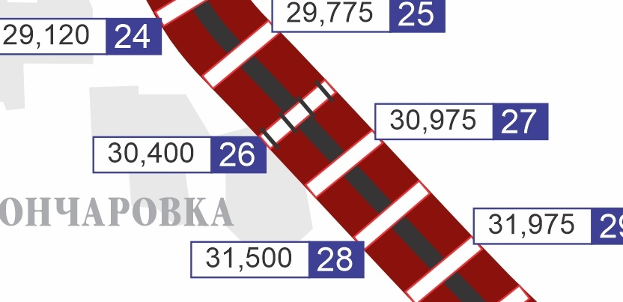
НАПРАВЛЕНИЕ: НАЦИОНАЛЬНЫЙ АЭРОПОРТ «МИНСК» - МИНСК
АДРЕС
ЩРК № 26 (30+400 км)
ЗАНЯТОСТЬ
Свободна сторона А1. А2
РАЗМЕР
3х10м – 1 поле 3х20,7 – 2 поля
СТОИМОСТЬ РАЗМЕЩЕНИЯ В ДЕНЬ (С НДС)
Для отечественной рекламы: 1 поле – 34 руб. 70 коп. 2 поля – 65 руб. 00 коп. Для иностранной рекламы: 1 поле – 43 руб. 90 коп. 2 поля – 90 руб. 40 коп.
А1
А2

Slide 10
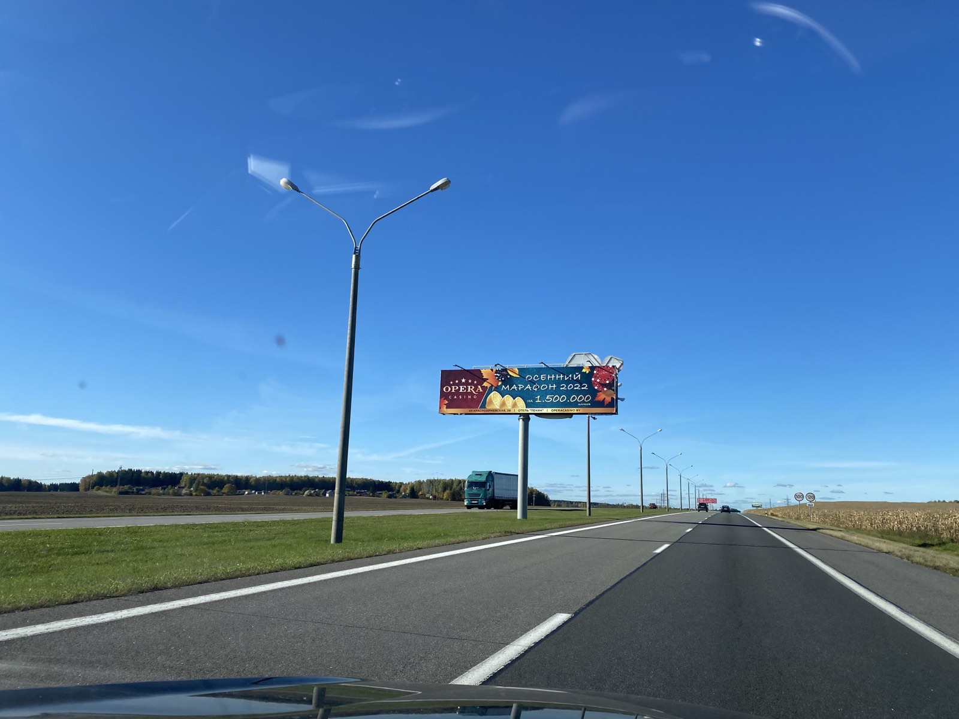
НАПРАВЛЕНИЕ: НАЦИОНАЛЬНЫЙ АЭРОПОРТ «МИНСК» - МИНСК
АДРЕС
ЩРК № 28 (31+500 км)
ЗАНЯТОСТЬ
Свободна
РАЗМЕР
3х12м
СТОИМОСТЬ РАЗМЕЩЕНИЯ В ДЕНЬ (С НДС)
Для отечественной рекламы: 49 руб.40 коп. Для иностранной рекламы: 61 руб. 00 коп.

Slide 11
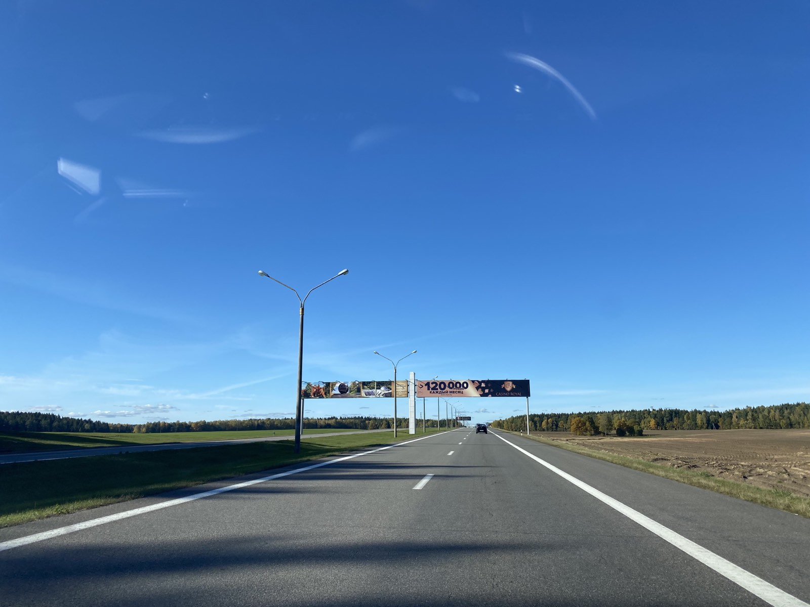
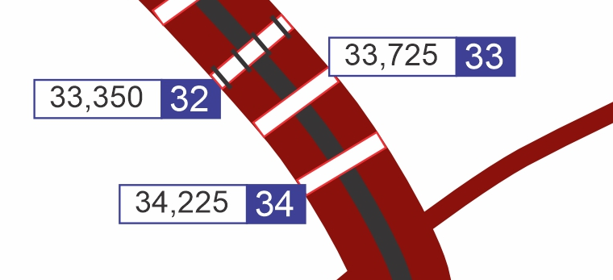
НАПРАВЛЕНИЕ: НАЦИОНАЛЬНЫЙ АЭРОПОРТ «МИНСК» - МИНСК
АДРЕС
ЩРК № 32 (33+350 км)
ЗАНЯТСТЬ
Свободна вся арка
РАЗМЕР
3х10м – 1 поле 3х20,7 – 2 поля
СТОИМОСТЬ РАЗМЕЩЕНИЯ В ДЕНЬ (С НДС)
Для отечественной рекламы: 1 поле – 34 руб. 70 коп. 2 поля – 65 руб. 00 коп. Для иностранной рекламы: 1 поле – 43 руб. 90 коп. 2 поля – 90 руб. 40 коп.
А1
А2
А3
А4
СКИДКА
10%
на стороны А1 и А2

Slide 12
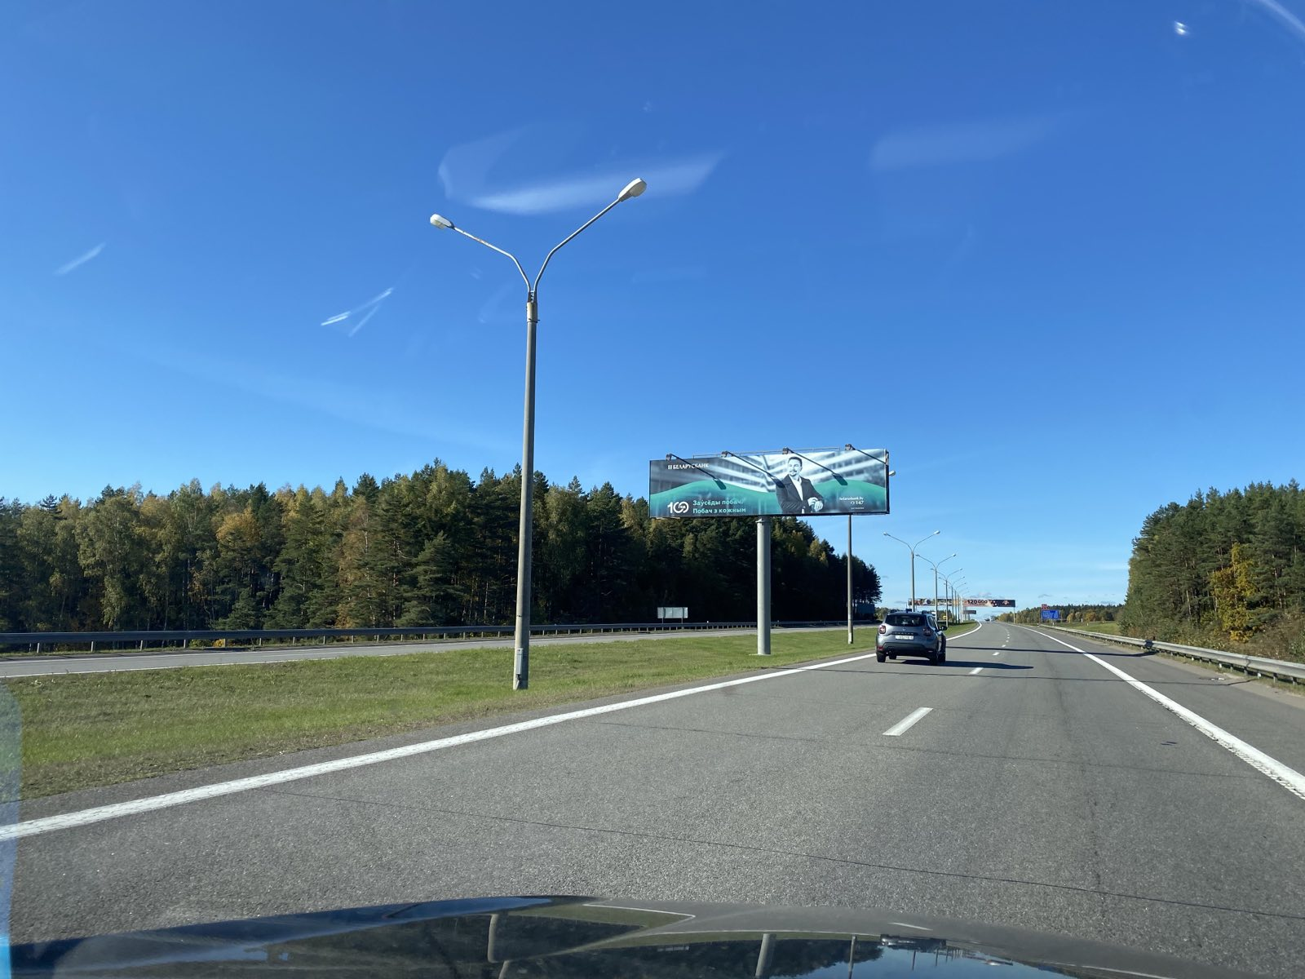
НАПРАВЛЕНИЕ: НАЦИОНАЛЬНЫЙ АЭРОПОРТ «МИНСК» - МИНСК
АДРЕС
ЩРК № 33 (33+725 км)
ЗАНЯТОСТЬ
Свободна
РАЗМЕР
3х12м
СТОИМОСТЬ РАЗМЕЩЕНИЯ В ДЕНЬ (С НДС)
Для отечественной рекламы: 49 руб.40 коп. Для иностранной рекламы: 61 руб. 00 коп.

Slide 13
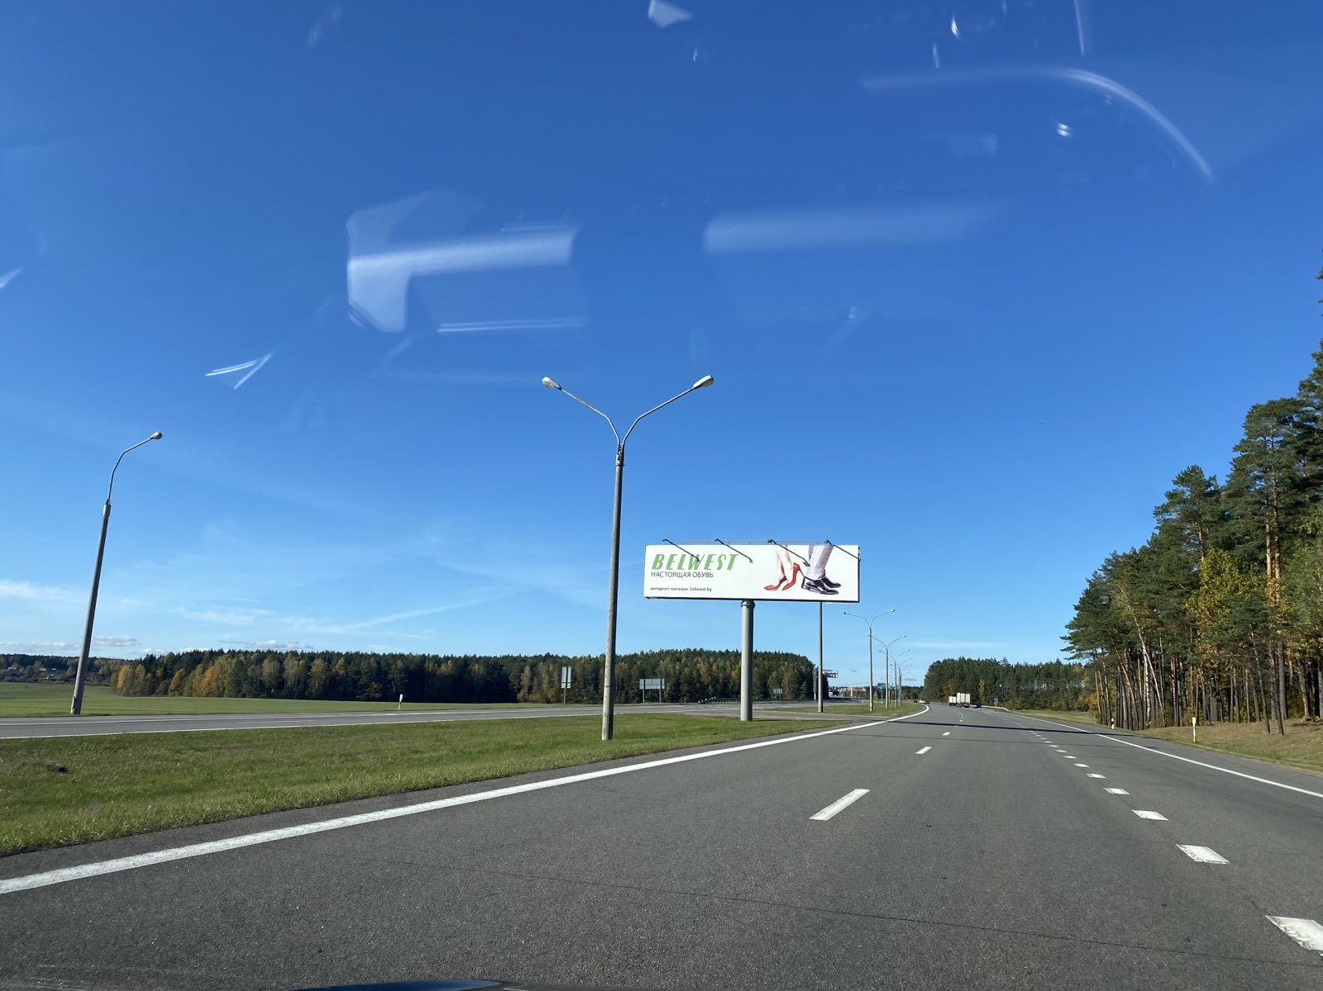
НАПРАВЛЕНИЕ: НАЦИОНАЛЬНЫЙ АЭРОПОРТ «МИНСК» - МИНСК
АДРЕС
ЩРК № 34 (34+225 км)
ЗАНЯТОСТЬ
Свободна
РАЗМЕР
3х12м
СТОИМОСТЬ РАЗМЕЩЕНИЯ В ДЕНЬ (С НДС)
Для отечественной рекламы: 49 руб.40 коп. Для иностранной рекламы: 61 руб. 00 коп.

Slide 14
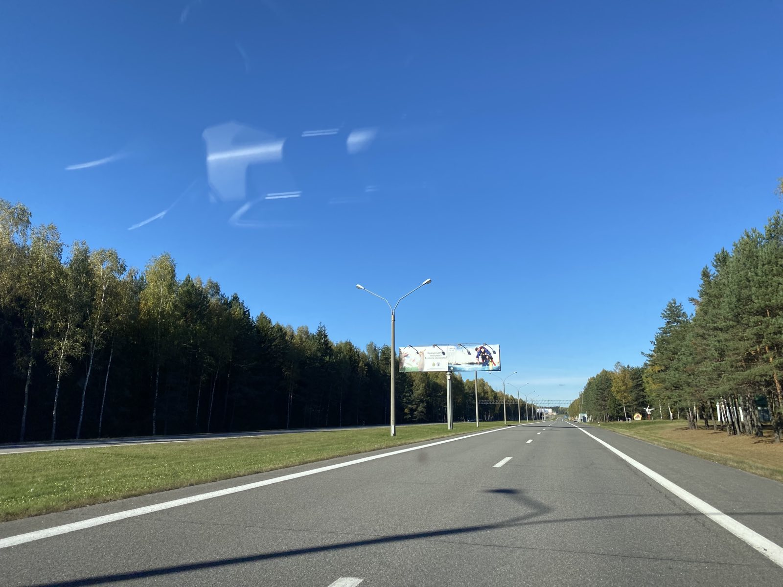
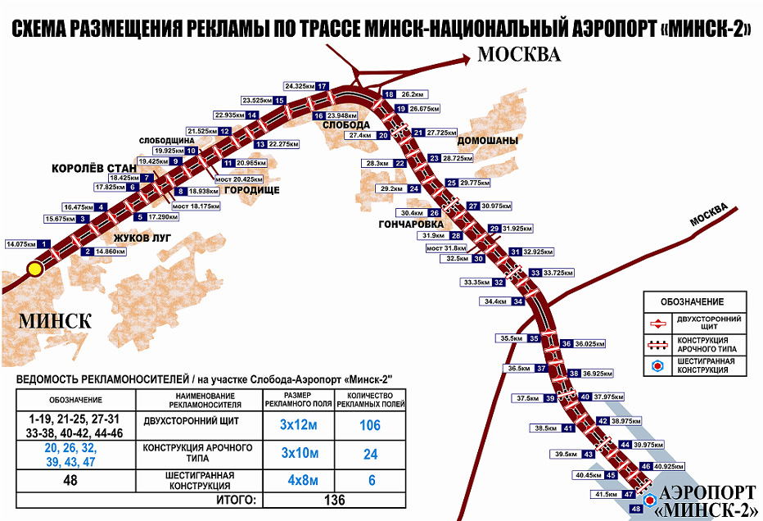
НАПРАВЛЕНИЕ: НАЦИОНАЛЬНЫЙ АЭРОПОРТ «МИНСК» - МИНСК
АДРЕС
ЩРК № 36 (36+025 км)
ЗАНЯТОСТЬ
Свободна с 01.10.2025
РАЗМЕР
3х12м
СТОИМОСТЬ РАЗМЕЩЕНИЯ В ДЕНЬ (С НДС)
Для отечественной рекламы: 49 руб.40 коп. Для иностранной рекламы: 61 руб. 00 коп.

Slide 15
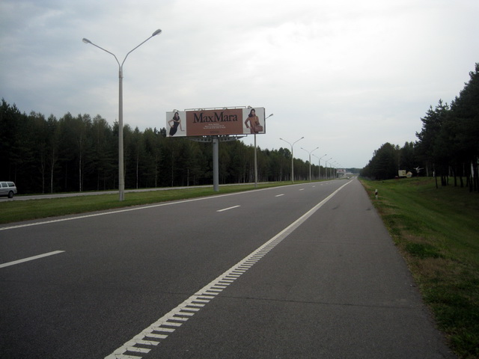
НАПРАВЛЕНИЕ: НАЦИОНАЛЬНЫЙ АЭРОПОРТ «МИНСК» - МИНСК
АДРЕС
ЩРК № 38 (36+925 км)
ЗАНЯТОСТЬ
Свободна
РАЗМЕР
3х12м
СТОИМОСТЬ РАЗМЕЩЕНИЯ В ДЕНЬ (С НДС)
Для отечественной рекламы: 49 руб.40 коп. Для иностранной рекламы: 61 руб. 00 коп.

Slide 16
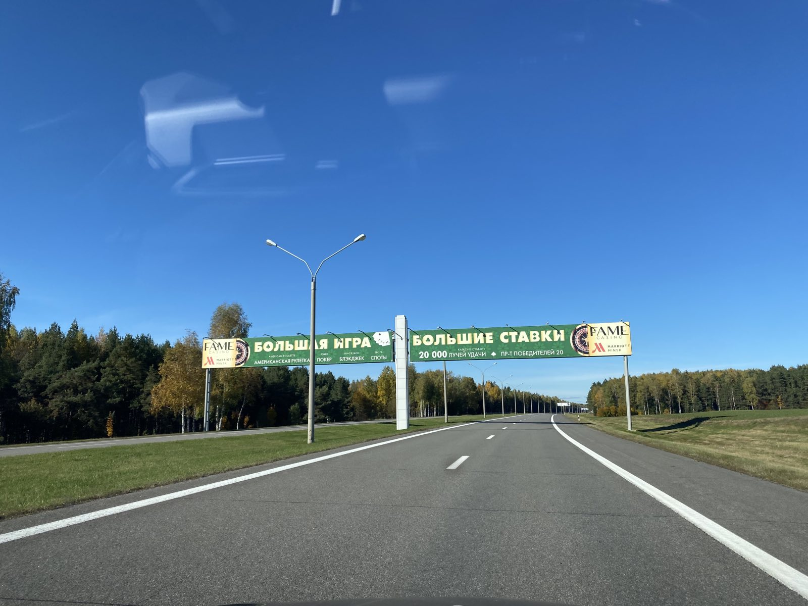
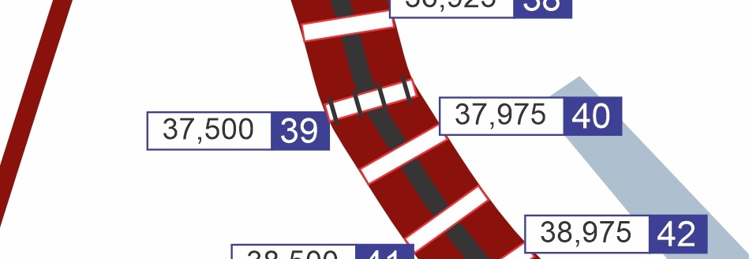
НАПРАВЛЕНИЕ: НАЦИОНАЛЬНЫЙ АЭРОПОРТ «МИНСК» - МИНСК
АДРЕС
ЩРК № 39 (37+500 км)
ЗАНЯТСТЬ
Свободна вся арка
РАЗМЕР
3х10м – 1 поле 3х20,7 – 2 поля
СТОИМОСТЬ РАЗМЕЩЕНИЯ В ДЕНЬ (С НДС)
Для отечественной рекламы: 1 поле – 34 руб. 70 коп. 2 поля – 65 руб. 00 коп. Для иностранной рекламы: 1 поле – 43 руб. 90 коп. 2 поля – 90 руб. 40 коп.
А1
А2
А3
А4
СКИДКА
10%
на стороны А1 и А2

Slide 17
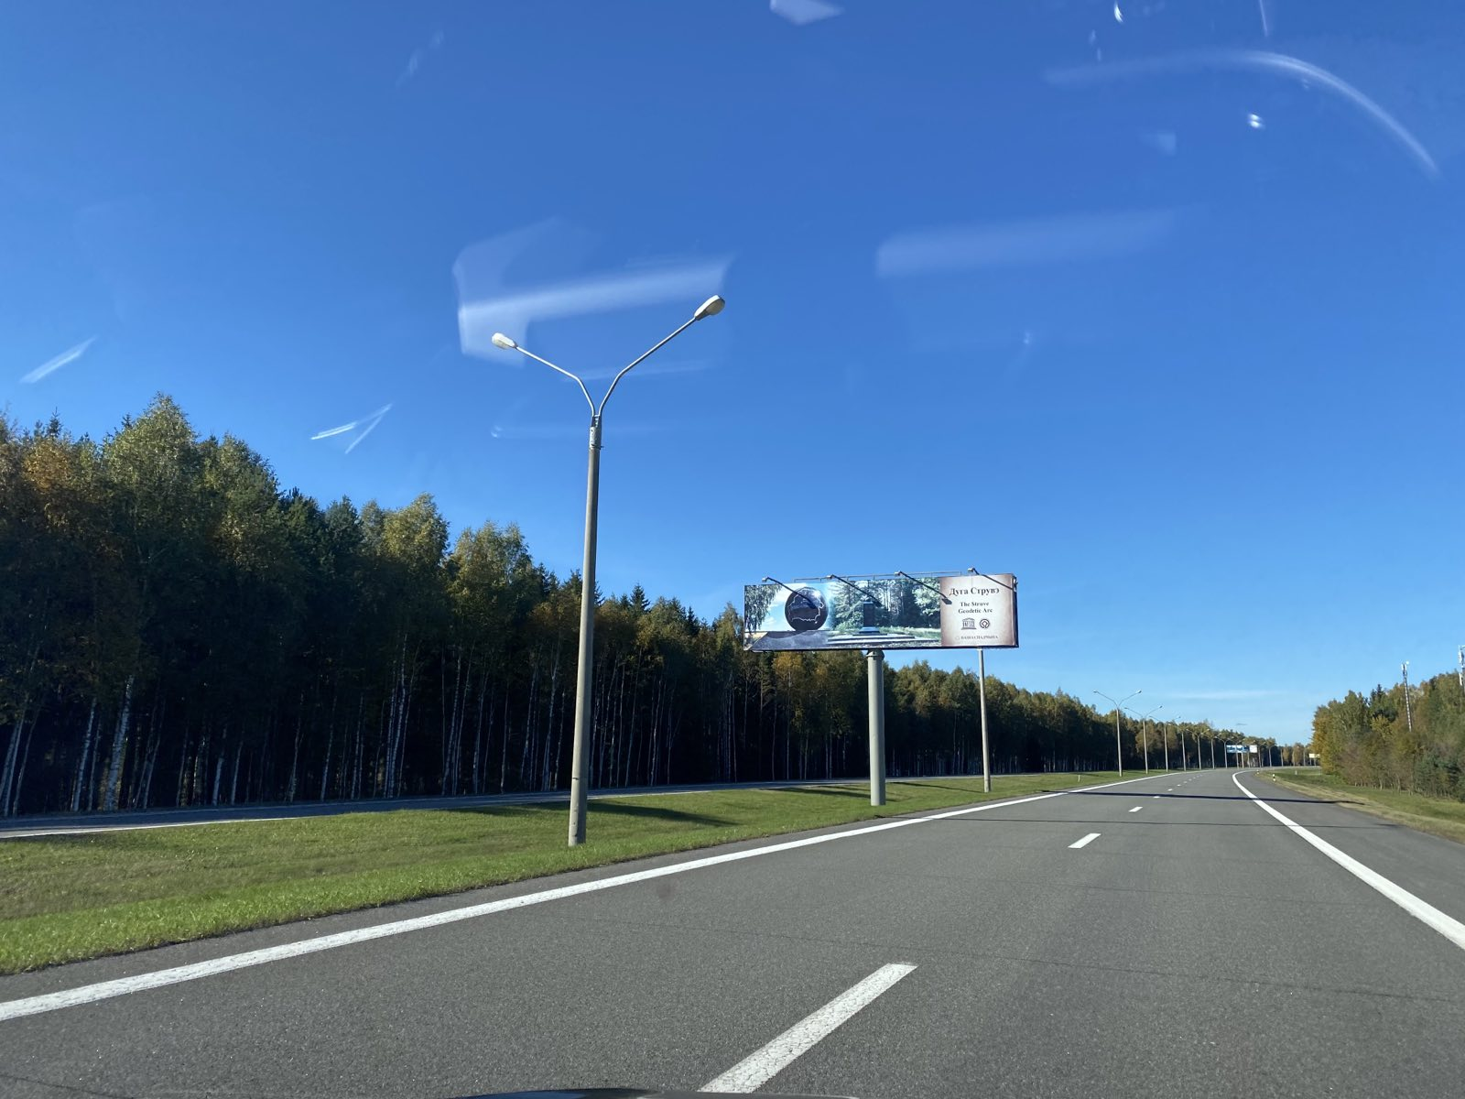
НАПРАВЛЕНИЕ: НАЦИОНАЛЬНЫЙ АЭРОПОРТ «МИНСК» - МИНСК
АДРЕС
ЩРК № 41 (38+500 км)
ЗАНЯТОСТЬ
Свободна с 01.10.2025
РАЗМЕР
3х12м
СТОИМОСТЬ РАЗМЕЩЕНИЯ В ДЕНЬ (С НДС)
Для отечественной рекламы: 49 руб.40 коп. Для иностранной рекламы: 61 руб. 00 коп.

Slide 18
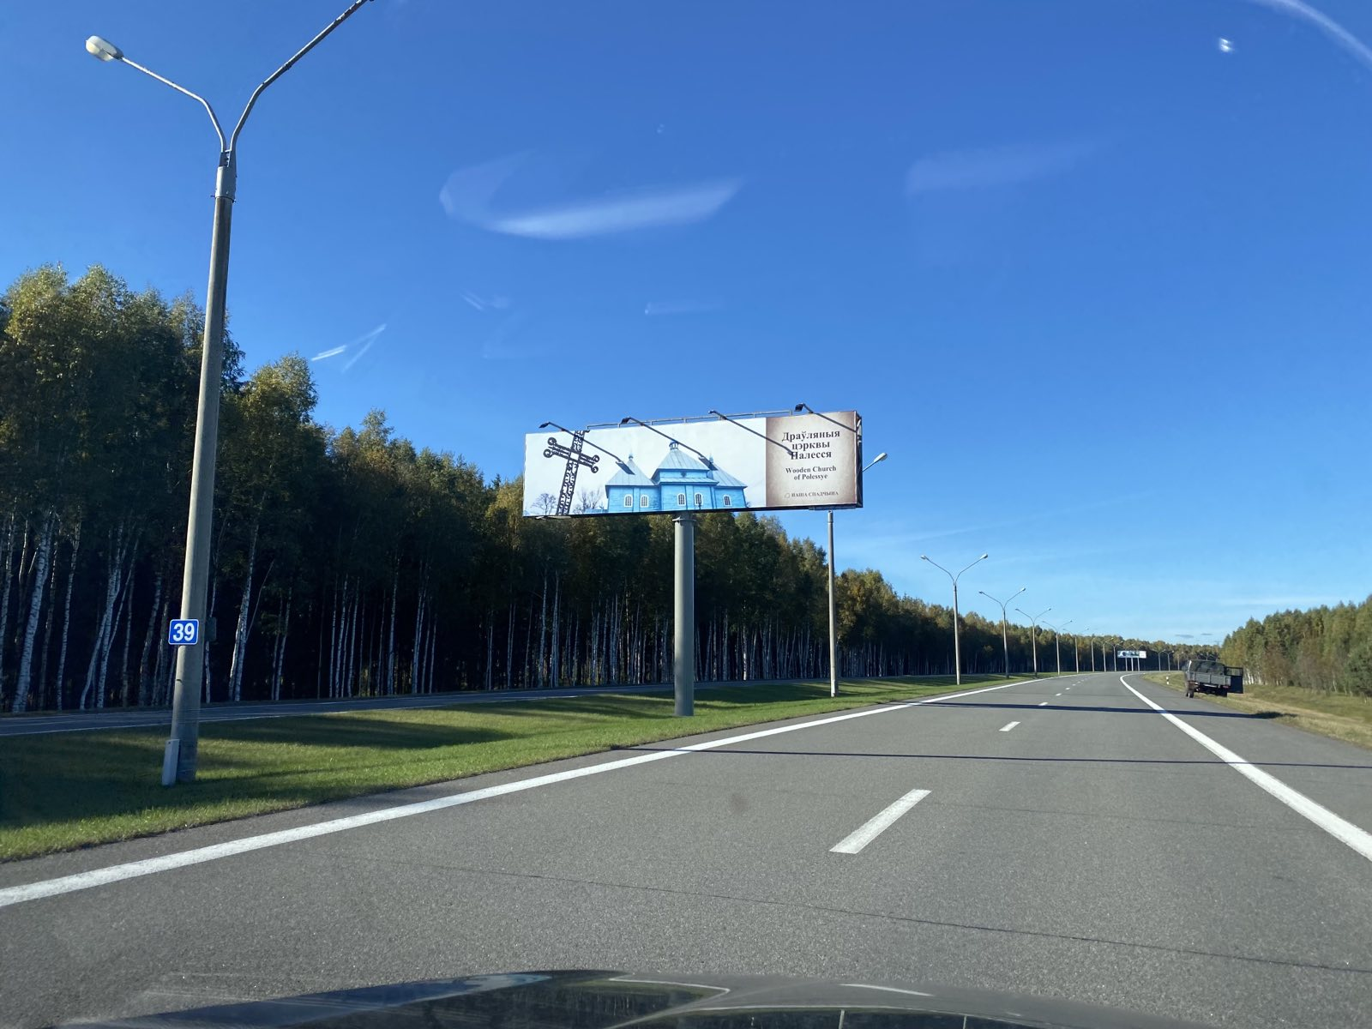
НАПРАВЛЕНИЕ: НАЦИОНАЛЬНЫЙ АЭРОПОРТ «МИНСК» - МИНСК
АДРЕС
ЩРК № 42 (38+975 км)
ЗАНЯТОСТЬ
Свободна
РАЗМЕР
3х12м
СТОИМОСТЬ РАЗМЕЩЕНИЯ В ДЕНЬ (С НДС)
Для отечественной рекламы: 49 руб.40 коп. Для иностранной рекламы: 61 руб. 00 коп.

Slide 19
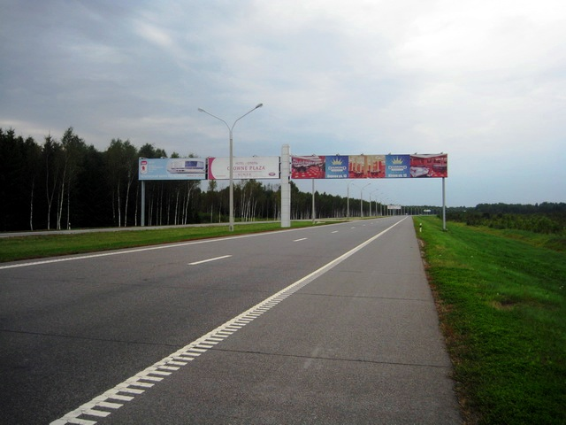
НАПРАВЛЕНИЕ: НАЦИОНАЛЬНЫЙ АЭРОПОРТ «МИНСК» - МИНСК
АДРЕС
ЩРК № 43 (39+475 км)
ЗАНЯТОСТЬ
СВОБОДНЫ ЛЕВЫЕ ПОЛЯ АРКИ
РАЗМЕР
3х10м – 1 поле 3х20,7м – 2 поля
СТОИМОСТЬ РАЗМЕЩЕНИЯ В ДЕНЬ (С НДС)
Для отечественной рекламы: 1 поле – 34 руб. 70 коп. 2 поля – 65 руб. 00 коп. Для иностранной рекламы: 1 поле – 43 руб. 90 коп. 2 поля – 90 руб. 40 коп.
А1
А2
А3
А4
СКИДКА
10%
на стороны А1 и А2

Slide 20
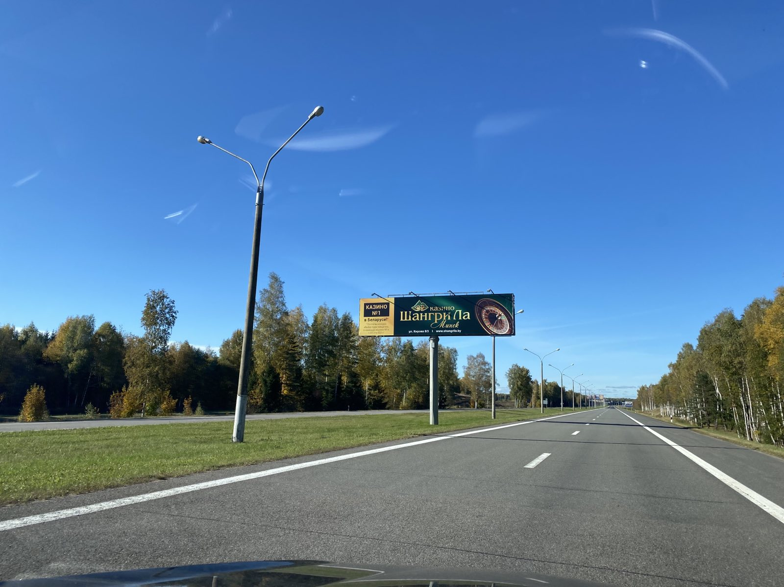
НАПРАВЛЕНИЕ: НАЦИОНАЛЬНЫЙ АЭРОПОРТ «МИНСК» - МИНСК
АДРЕС
ЩРК № 45 (40+450 км)
ЗАНЯТОСТЬ
Свободна с 20.10.2025
РАЗМЕР
3х12м
СТОИМОСТЬ РАЗМЕЩЕНИЯ В ДЕНЬ (С НДС)
Для отечественной рекламы: 49 руб.40 коп. Для иностранной рекламы: 61 руб. 00 коп.

Slide 21
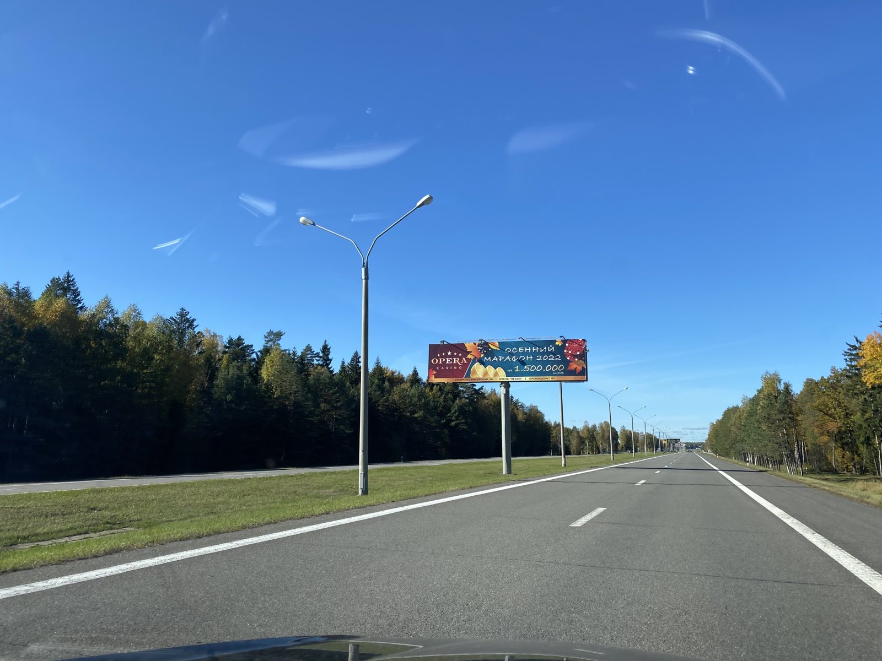
НАПРАВЛЕНИЕ: НАЦИОНАЛЬНЫЙ АЭРОПОРТ «МИНСК» - МИНСК
АДРЕС
ЩРК № 46 (40+925 км)
ЗАНЯТОСТЬ
Свободна с 01.10.2025
РАЗМЕР
3х12м
СТОИМОСТЬ РАЗМЕЩЕНИЯ В ДЕНЬ (С НДС)
Для отечественной рекламы: 49 руб.40 коп. Для иностранной рекламы: 61 руб. 00 коп.

Slide 22
Приглашаем
к сотрудничеству!
За подробной информацией обращайтесь
по тел: 8 (017) 230-27-37 (КЦ 4200), 8 (044) 542-47-25
E-mail: mr2302737@minsk-reklama.by
Карина

